Slide 1
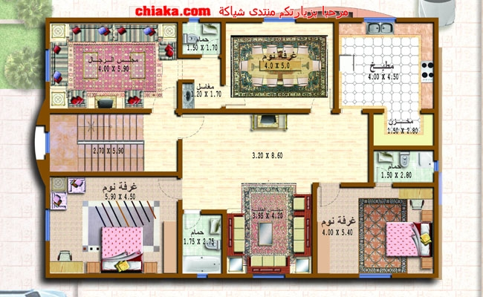
ركن الاكتشاف وحدة المسكن
مخطــــــــــط بنـــــــــــــــــــــــــــــاء منـــــــــــــــــزل

Slide 2
ركن الاكتشاف وحدة المسكن
طريقـــــــــــــــــــــــة صنـــع الكـــــــــــــــــعك
نحتاج الى
يخبز الكعك لمدة 10 دقائق في درجة حراره 350 فهرنهايت
تخلط الزبدة والبيض والسكر
كوب سكر
كوب زبدة الفول السوداني
يشكل الكعك
تضاف الشكولاتة
نصف كوب شكولاتة مبشورة
بيضة كبيرة

